Slide 1
Поиск новых путей и средств организации внеурочной деятельности для достижения большей эффективности данного вида работы
Подготовила учитель русского языка и литературы
Е. М. Гельплинг

Slide 2
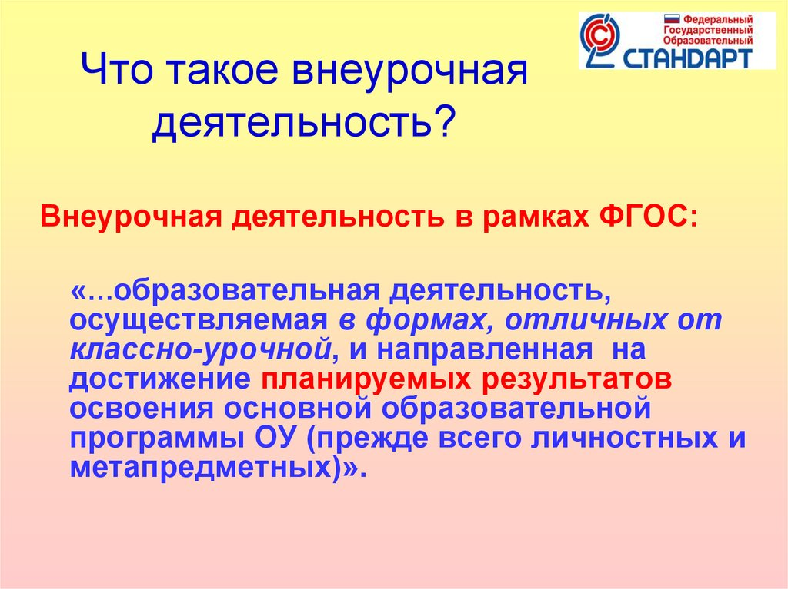

Slide 3


Slide 4
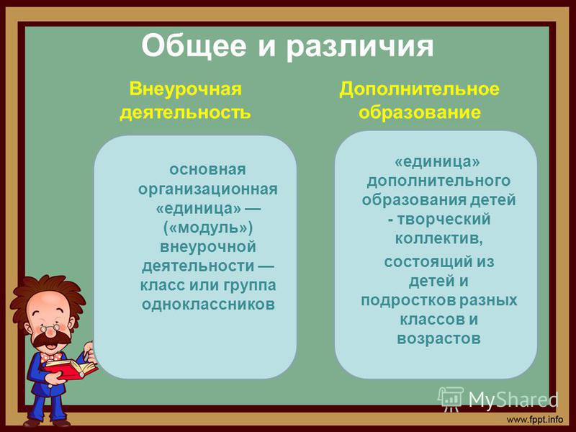

Slide 5
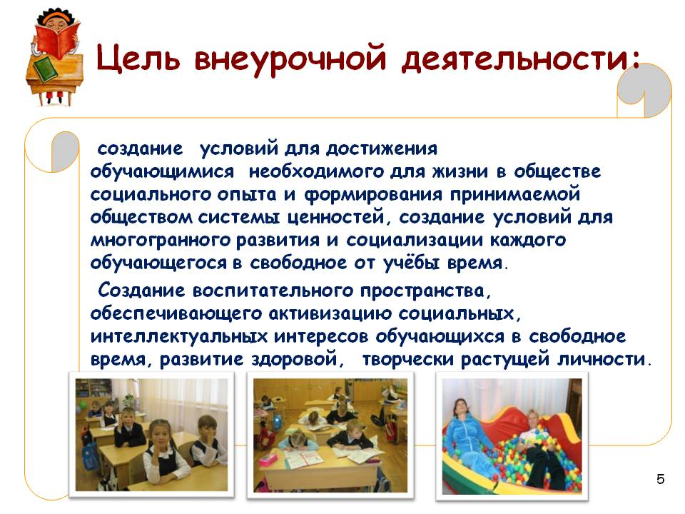

Slide 6


Slide 7
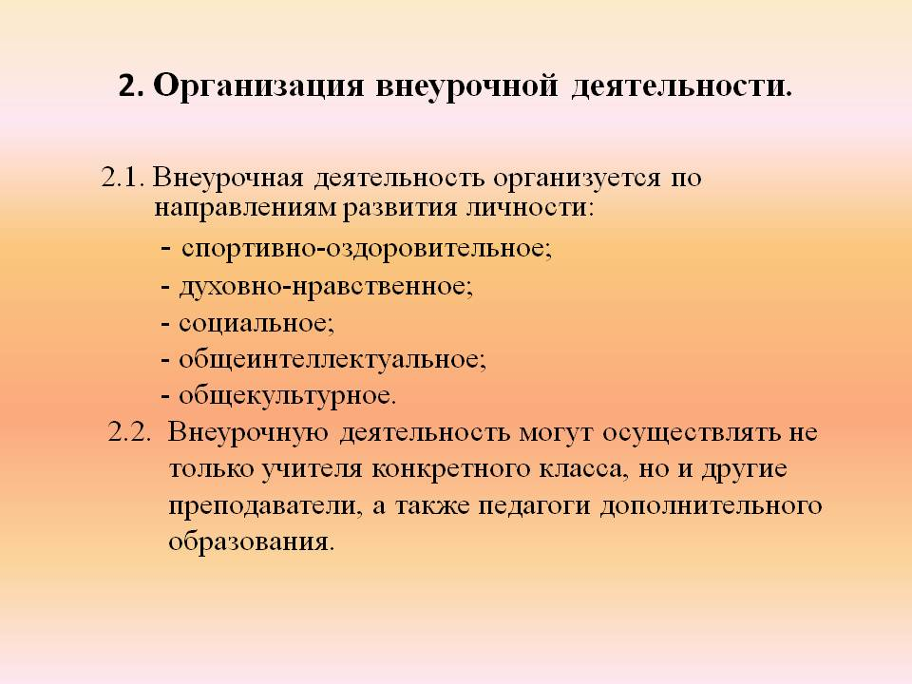

Slide 8
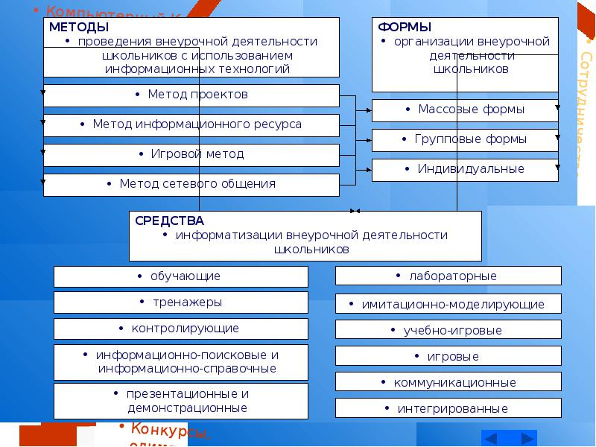

Slide 9
